Slide 1



Slide 2
Die digitale Verwandlung der Demokratie
Zürich, April 2024
@SylkeGruhnwald
Notes:
Die Unmengen an Daten und Meinungen, die wir im weltweiten Netz hinterlassen, wecken neben den Begehrlichkeiten von Werbetreibenden und Online-Handel vermehrt auch jene aus der Politik. Gleich ob nationale Referenden, Parlamentswahlen oder politisches Agenda-Setting: Die Möglichkeiten der Algorithmen, Menschen zu mobilisieren, gesellschaftliche Stimmungen zu verstärken und Abstimmungen zu beeinflussen, sind heute beinahe unbegrenzt.
Welche Chancen und Risiken birgt politische Meinungsbildung im Bereich des Digitalen, etwa mit Blick auf den immer mehr um sich greifenden Einsatz künstlicher Intelligenz?
https://www.paulusakademie.ch/programm/?eid=35262&event-title=Die+digitale+Verwandlung+der+Demokratie+%E2%80%93+10.04.2024

Slide 3
Wir erzählen nicht nur für uns selbst.
Wir erzählen immer auch für die, die vor uns waren und die es selbst nicht mehr können. Wir erzählen, um an sie zu erinnern, wir erzählen, um anders an sie zu erinnern als die, die sie geleugnet und getötet haben, sie erinnert sehen wollen: als menschliche Wesen.
Wir erzählen immer auch für die, die nach uns kommen und die sich fragen, wie geschehen konnte, was geschehen sein wird. Wir erzählen, um ihre noch ungestellten Fragen zu beantworten, was wir versucht haben, worin wir gescheitert sind, wer wir hofften zu sein.
Als Erzählende muss man uns beim Wort nehmen können. Das ist anspruchsvoller und belastender, als es klingt.
Als Erzählende müssen wir Rechenschaft ablegen. Nicht nur über das, was wir schreiben, sondern auch über uns selbst. Wer wir selber sind, was wir als wahr begreifen bereit sind, wie wir selbst in die Gewaltformationen und Klimakrisen verwoben sind, warum uns das Sprechen und Schreiben nicht immer leichtfällt - all das will bedacht und miterzählt werden.
Carolin Emcke: Was wahr ist. Über Gewalt und Klima.

Slide 4
All Things Data
Notes:
Die Unmengen an Daten und Meinungen, die wir im weltweiten Netz hinterlassen, wecken neben den Begehrlichkeiten von Werbetreibenden und Online-Handel vermehrt auch jene aus der Politik. Gleich ob nationale Referenden, Parlamentswahlen oder politisches Agenda-Setting: Die Möglichkeiten der Algorithmen, Menschen zu mobilisieren, gesellschaftliche Stimmungen zu verstärken und Abstimmungen zu beeinflussen, sind heute beinahe unbegrenzt.
Welche Chancen und Risiken birgt politische Meinungsbildung im Bereich des Digitalen, etwa mit Blick auf den immer mehr um sich greifenden Einsatz künstlicher Intelligenz?
https://www.paulusakademie.ch/programm/?eid=35262&event-title=Die+digitale+Verwandlung+der+Demokratie+%E2%80%93+10.04.2024

Slide 5
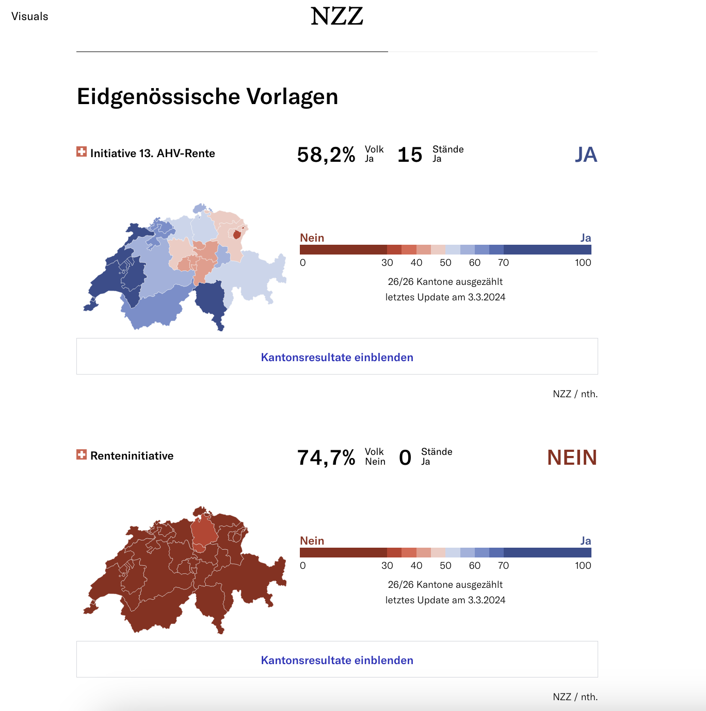
Abstimmungenssonntage bei der NZZ:
Notes:
Quelle: NZZ; https://www.nzz.ch/visuals/abstimmungen-in-der-schweiz-resultate-in-der-uebersicht-ld.1820427

Slide 6
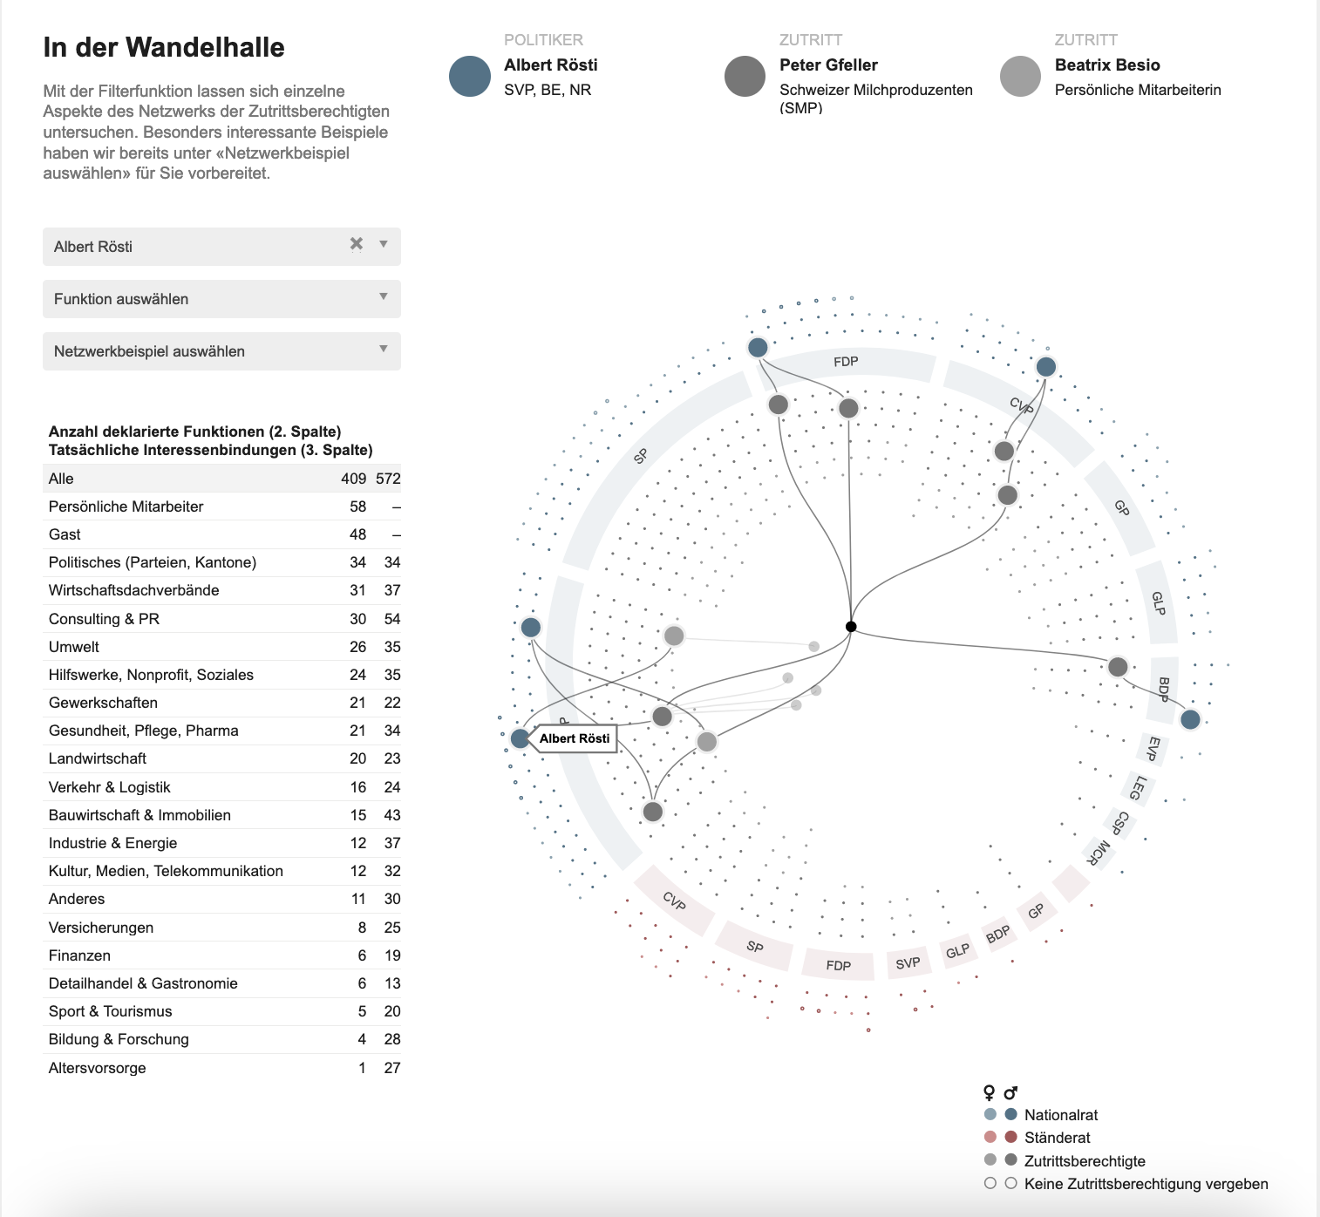
Recherchen zum Lobbyismus
in Bundesbern, “Follow the Money”:
Notes:
Quelle: NZZ; http://storytelling.nzz.ch.s3-website-eu-west-1.amazonaws.com/2014/badge-basar/

Slide 7

Auch aus der Recherche entsteht der Verein Lobbywatch:
Notes:
Quelle: Lobbywatch; https://lobbywatch.ch/de

Slide 8
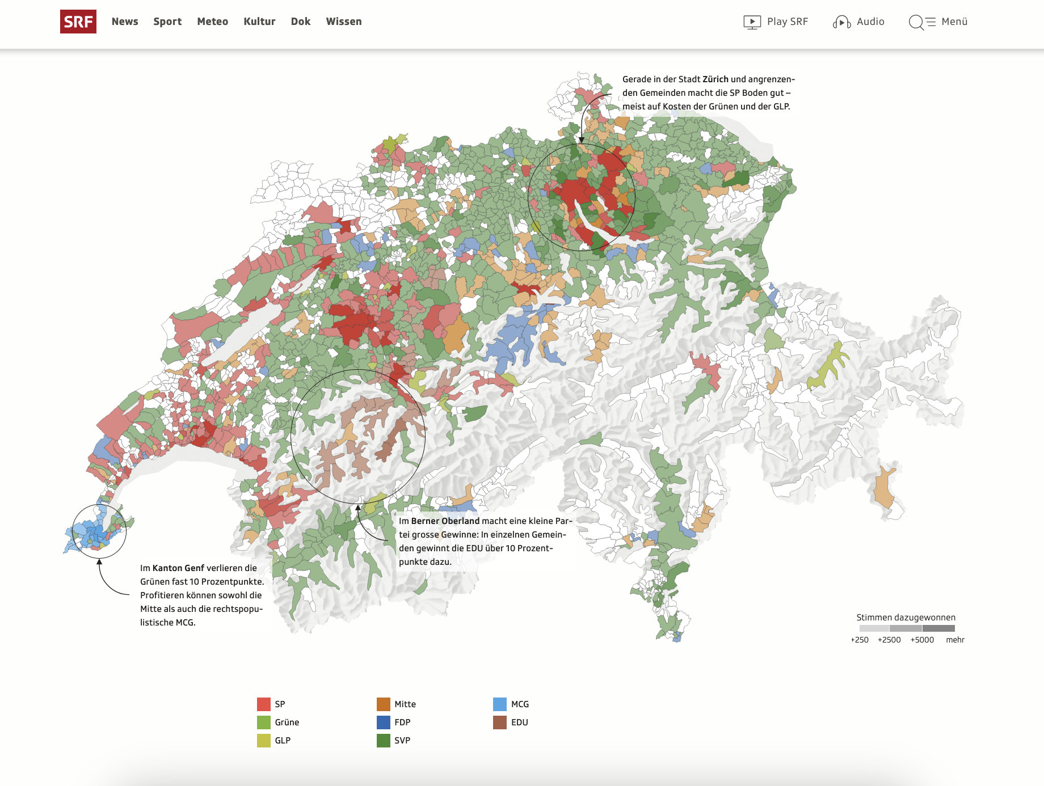
Wahlsonntage beim SRF:
Notes:
Quelle: SRF; https://www.srf.ch/news/schweiz/wahlen-2023/wahlen-2023-die-grosse-nachwahlanalyse-in-grafiken

Slide 9
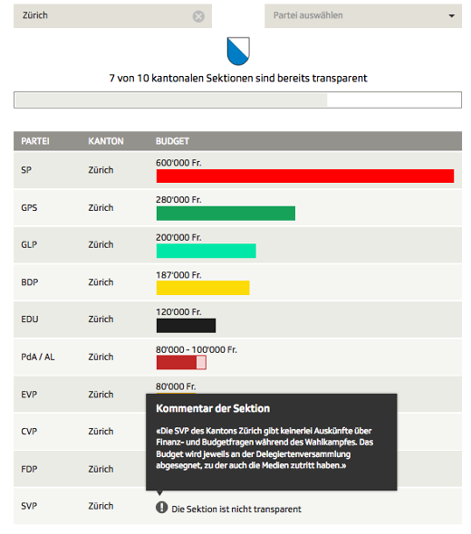
Recherchen zu Wahlkampfbudgets 2014,
“Follow the Money“:
Notes:
Quelle: SRF

Slide 10
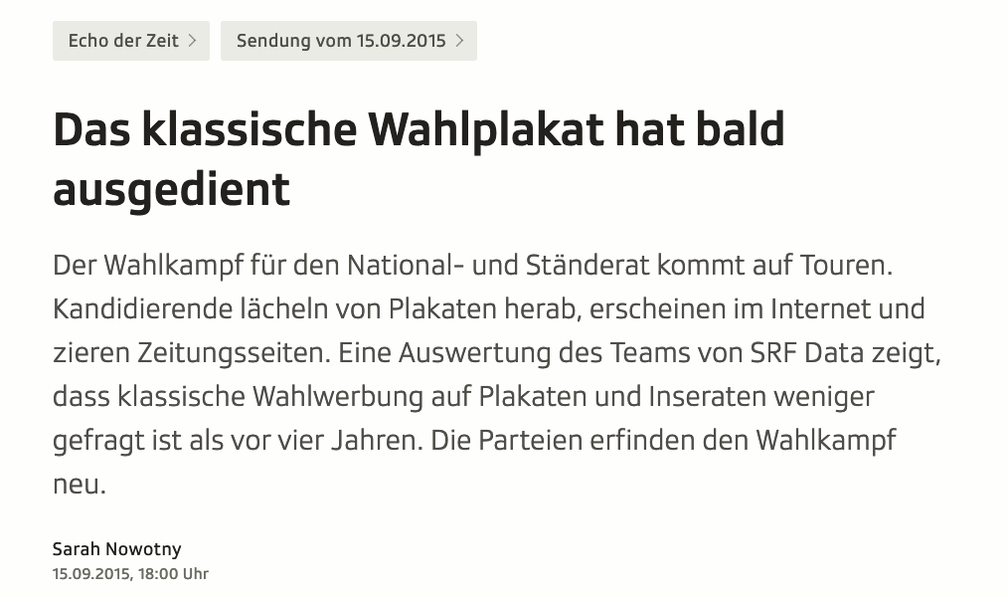
Notes:
Quelle: SRF; https://www.srf.ch/audio/echo-der-zeit/das-klassische-wahlplakat-hat-bald-ausgedient?partId=10704041

Slide 11
Enter Social Networks
Notes:
Die Unmengen an Daten und Meinungen, die wir im weltweiten Netz hinterlassen, wecken neben den Begehrlichkeiten von Werbetreibenden und Online-Handel vermehrt auch jene aus der Politik. Gleich ob nationale Referenden, Parlamentswahlen oder politisches Agenda-Setting: Die Möglichkeiten der Algorithmen, Menschen zu mobilisieren, gesellschaftliche Stimmungen zu verstärken und Abstimmungen zu beeinflussen, sind heute beinahe unbegrenzt.
Welche Chancen und Risiken birgt politische Meinungsbildung im Bereich des Digitalen, etwa mit Blick auf den immer mehr um sich greifenden Einsatz künstlicher Intelligenz?
https://www.paulusakademie.ch/programm/?eid=35262&event-title=Die+digitale+Verwandlung+der+Demokratie+%E2%80%93+10.04.2024

Slide 12
Den Gegner verwirren. Sein Land destabilisieren. Eine Gesellschaft spalten.
Seit Menschen Kriege führen, spielt Propaganda eine Rolle darin. Bereits vor bald einem halben Jahrtausend, im niederländischen Unabhängigkeits­kampf, wurden Medien mit Falsch­meldungen im grossen Stil gedruckt und vertrieben: Pamphlete, die beiderseits von echten, aber auch von übertriebenen und erfundenen Gräuel­taten des Gegners berichteten.
Die Taktik blieb über Jahr­hunderte erfolgreich. «Fakten haben uns bei der Desinformations­arbeit nie gestört», schreiben Günter Bohnsack und Herbert Brehmer, zwei ehemalige Mitarbeiter der Stasi, in ihrem Buch «Auftrag: Irreführung. Wie die Stasi Politik im Westen machte». «Jede Konstruktion war gerechtfertigt, wenn sie nur die DDR entlastete.»
Doch etwas hat sich verändert. Früher, im Kalten Krieg, mussten Journalisten bestochen, Diplomaten gelinkt, Partei­funktionäre umgedreht, Aktivisten in Gang gesetzt werden. Nun sind es Twitter und Facebook, Youtube und Instagram, über die Falsch­meldungen verbreitet und Desinformations­kampagnen lanciert werden. Günstig und ohne grossen Aufwand.
Die Masche hat sich nicht verändert, wohl aber die Mittel. Technologie macht es möglich, mit einigen hundert Twitter-Accounts einen Shit­storm zu produzieren, der Millionen Menschen erreicht. Die Pamphlete des 21. Jahr­hunderts verbreiten sich epidemisch – und verschleiern dabei ihre Herkunft und die wahren Absichten ihrer Kreateure.
Republik: «Das macht mir Angst». Zwietracht säen, Debatten polarisieren, Wahlen beeinflussen: Die bekannteste russische Trollfabrik nutzt dafür mutmasslich spanische Software, die eigentlich Desinformation bekämpfen sollte. Jetzt redet erstmals ihr Erfinder.
Notes:
Quelle: Republik; https://www.republik.ch/2019/05/15/in-diesen-wahlen-haben-wir-eine-trollfabrik-geleitet

Slide 13
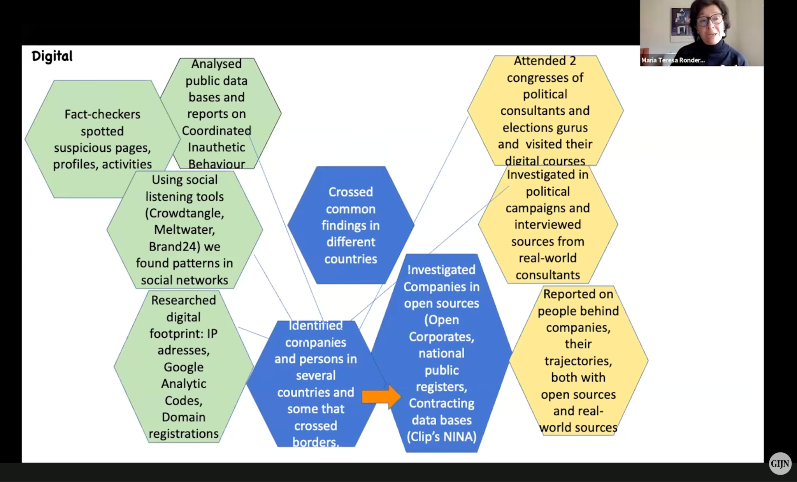
Digital Private Mercenaries, “Follow the Money“:
Notes:
Quelle: GIJN; https://www.youtube.com/watch?v=zMcFHitxnQ0
The Archimedes Group in Tunisia, israelische Firma, Ex-Mossad
Honduras, Tunisia
Morena in Mexiko, die Partei Vox in Spanien
In Deutschland, das Gerücht, die Briefwahl sei nicht sicher
María Teresa Ronderos is director and co-founder of the Latin American Center for Investigative Journalism (CLIP). She has coordinated several cross-border investigations in the region on issues such as migration, corruption, disinformation, and religious organizations. She has been a reporter and editor of several Colombian media outlets and has published her stories in Brazil, Argentina, Mexico, Chile, and Spain. She is the author of the books Retratos del Poder (Planeta, 2002), 5 en Humor (Aguilar, 2007), and the best-seller Guerras Recicladas (Aguilar, 2014).

Slide 14


Slide 15
Enter AI
Notes:
Die Unmengen an Daten und Meinungen, die wir im weltweiten Netz hinterlassen, wecken neben den Begehrlichkeiten von Werbetreibenden und Online-Handel vermehrt auch jene aus der Politik. Gleich ob nationale Referenden, Parlamentswahlen oder politisches Agenda-Setting: Die Möglichkeiten der Algorithmen, Menschen zu mobilisieren, gesellschaftliche Stimmungen zu verstärken und Abstimmungen zu beeinflussen, sind heute beinahe unbegrenzt.
Welche Chancen und Risiken birgt politische Meinungsbildung im Bereich des Digitalen, etwa mit Blick auf den immer mehr um sich greifenden Einsatz künstlicher Intelligenz?
https://www.paulusakademie.ch/programm/?eid=35262&event-title=Die+digitale+Verwandlung+der+Demokratie+%E2%80%93+10.04.2024

Slide 16
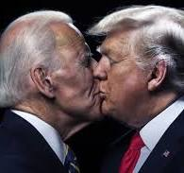
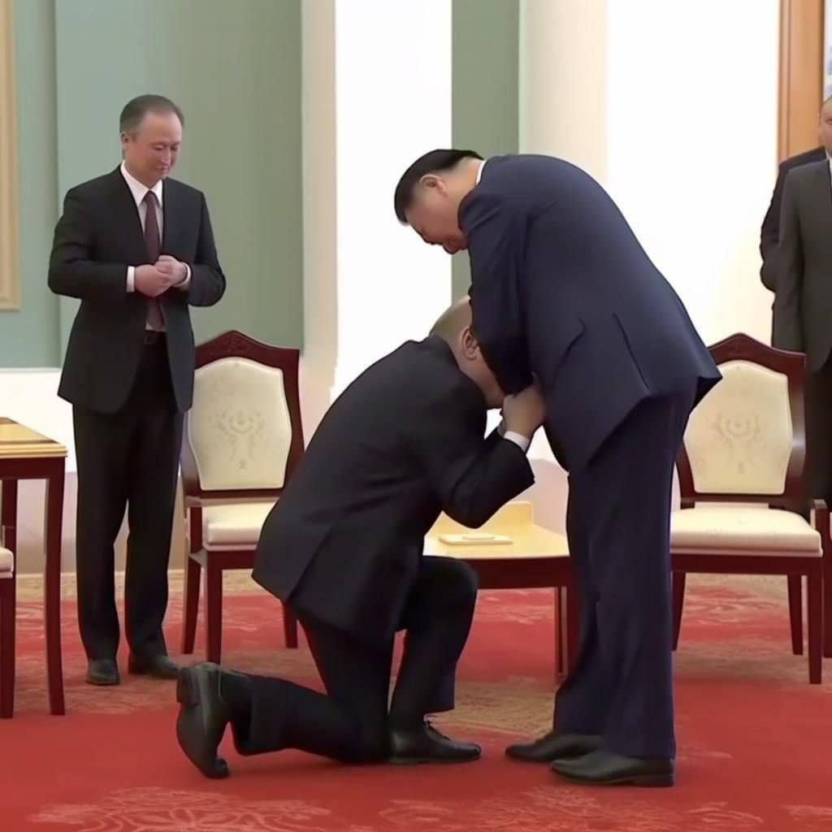
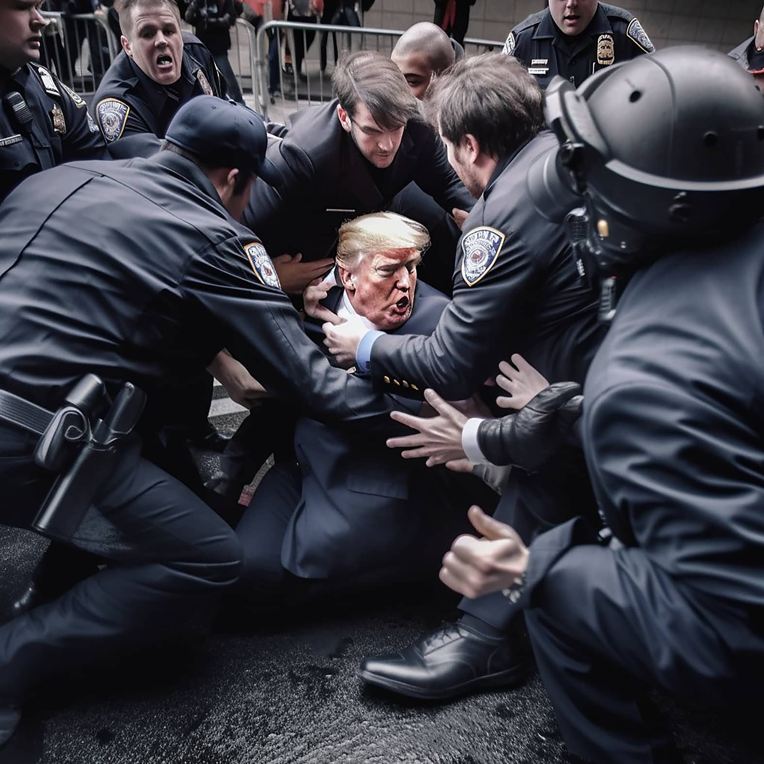
Die Macht der Bilder

Slide 17


Slide 18

Notes:
Quelle: Spiegel, https://www.spiegel.de/netzwelt/web/spiegel-cover-mit-ki-bildern-wie-das-titelbild-zum-ende-der-wahrheit-entstanden-ist-a-1eec6b5c-2f73-4395-948f-dd5d237fe2b7

Slide 19

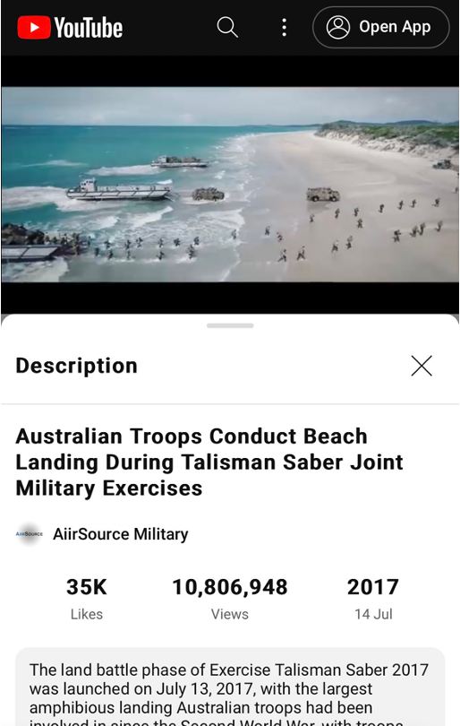
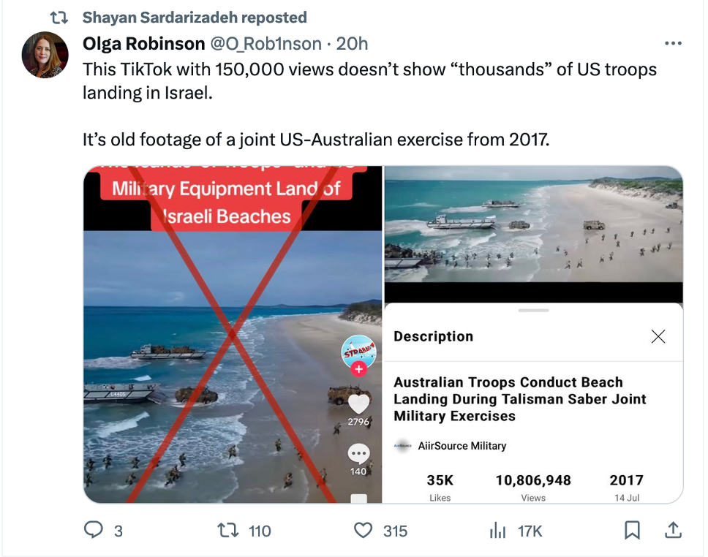

Slide 20
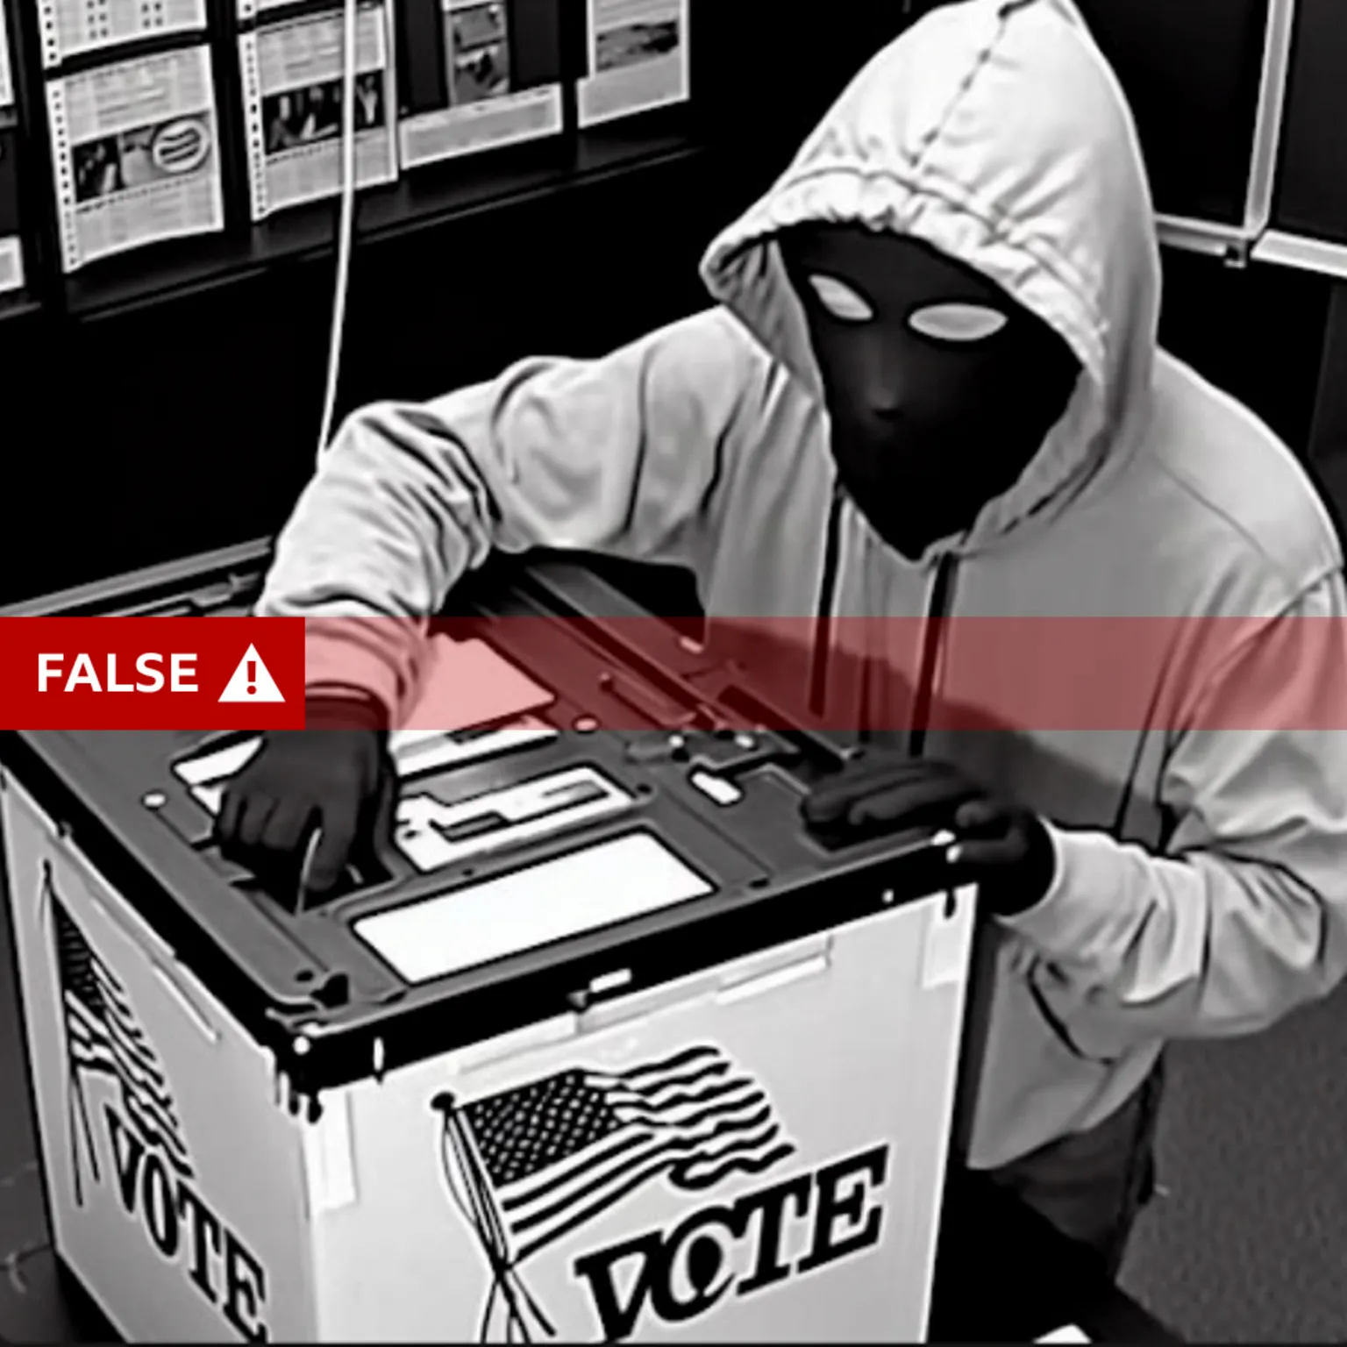
Die BBC schreibt über das Experiment vom “Center for Countering Digital Hate”:
This false photo was generated with Microsoft's Image Creator using the following prompt: “A black and white security camera photo showing a covered individual tampering with a US ballot box.”
Notes:
Quelle: BBC; https://www.bbc.com/news/world-us-canada-68471253
But researchers with the Center for Countering Digital Hate (CCDH) attempted to work around the rules.
Their efforts to make deceptive election-related images were successful 41% of the time.
The CCDH, a campaign group, tested four of the largest public-facing AI platforms: Midjourney, OpenAI's ChatGPT Plus, Stability.ai's DreamStudio and Microsoft's Image Creator.

Slide 21
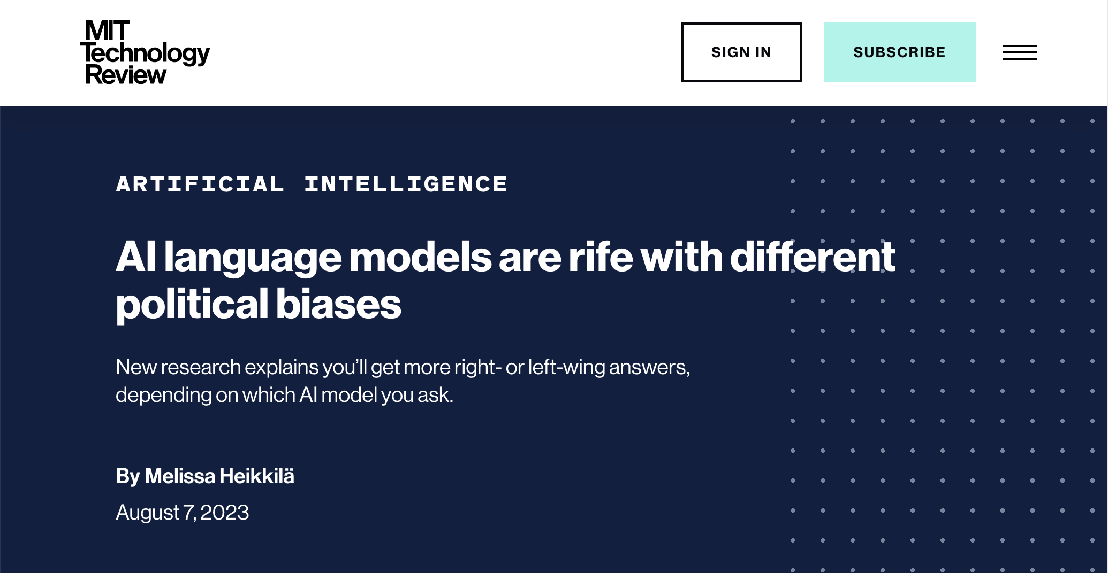
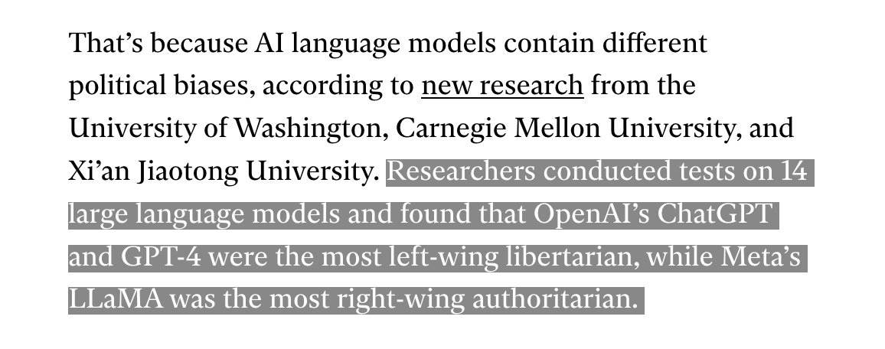
Die Macht der Sprache:
Notes:
Quelle: Technology Review; https://www.technologyreview.com/2023/08/07/1077324/ai-language-models-are-rife-with-political-biases/

Slide 22

Notes:
Quelle: Tagesspiegel; https://interaktiv.tagesspiegel.de/lab/aleph-alpha-ki-aus-deutschland-biases-vorurteile/

Slide 23
Inside IT fragt im Herbst 2023: Inwiefern setzt Ihre Partei Künstliche Intelligenz ein?
Mitte-Parteipräsident Gerhard Pfister: Zum jetzigen Zeitpunkt setzt Die Mitte in ihrer Arbeit und den Kampagnen noch keine Künstliche Intelligenz ein.
SP-Nationalrätin Min Li Marti: Momentan nutzt die SP KI vor allem zur halbautomatisierten Erstellung von Untertiteln für Videos. Eine manuelle Nachbearbeitung ist aber immer nötig. Die SP setzt zudem ChatGPT zur Unterstützung bei der Software-Entwicklung ein, um schneller Quellcodes schreiben zu können.
SVP-Nationalrat Franz Grüter: Im Rahmen der heute üblichen Internetnutzung.
FDP-Parteipräsident Thierry Burkart: Die FDP nutzt Deepl für Übersetzungen und hat in einem Experiment eine Pressemitteilung mit ChatGPT verfasst. Im Wahlkampf haben wir ein Plakat mit KI-Unterstützung erstellt. Wir verfolgen die Entwicklung aktiv und interessiert, testen und probieren gelegentlich etwas aus. Bei der FDP gibt es klare Nutzungsregeln. Audiovisuelle Inhalte, auch unser Plakat, haben wir transparent gekennzeichnet. Auch missbrauchen wir KI nicht (Deepfakes), um Wählerinnen und Wähler mit gefälschten Inhalten zu täuschen.
Notes:
Quelle: Inside IT; https://www.inside-it.ch/wahl-report-die-sozialdemokratische-partei-20230918

Slide 24


Slide 25
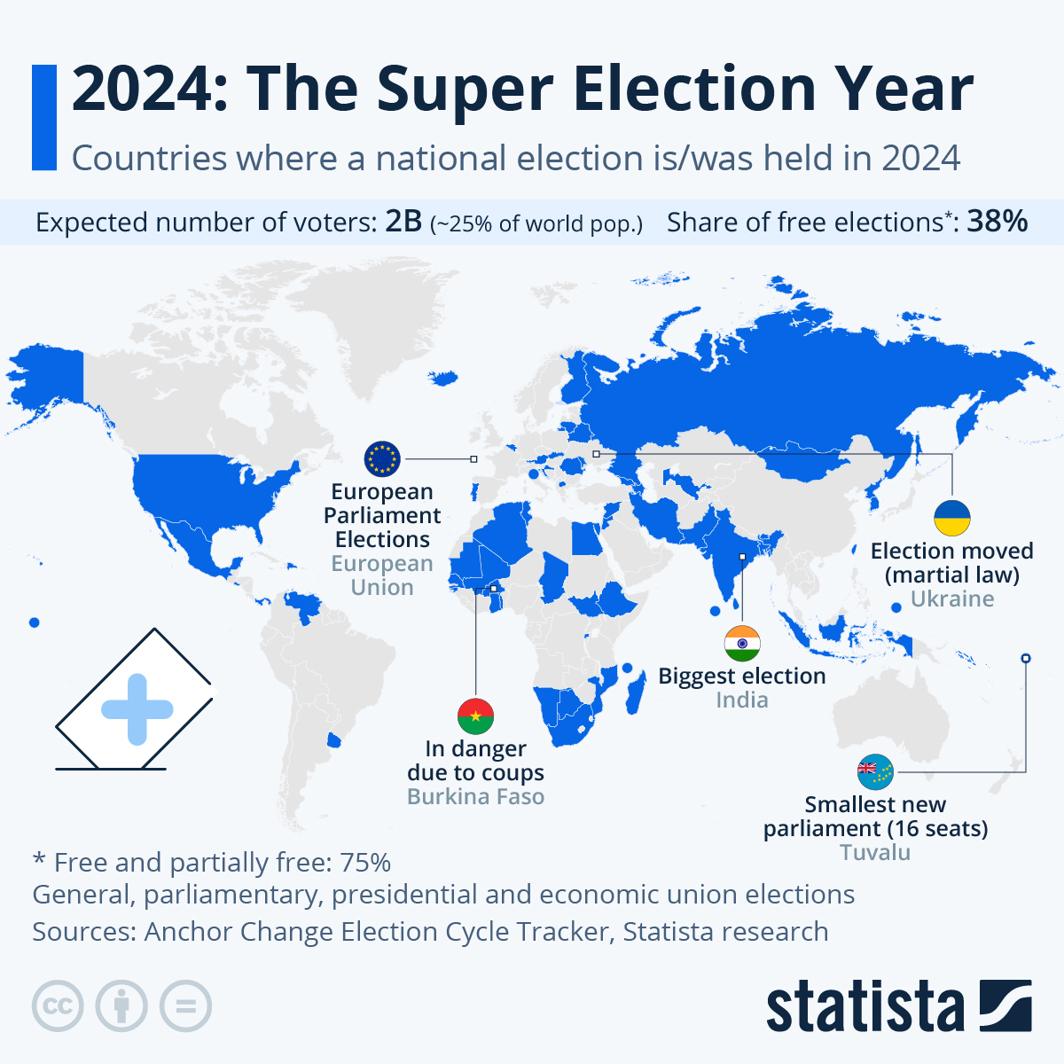
Notes:
Quelle: Statista; https://cdn.statcdn.com/Infographic/images/normal/31604.jpeg

Slide 26
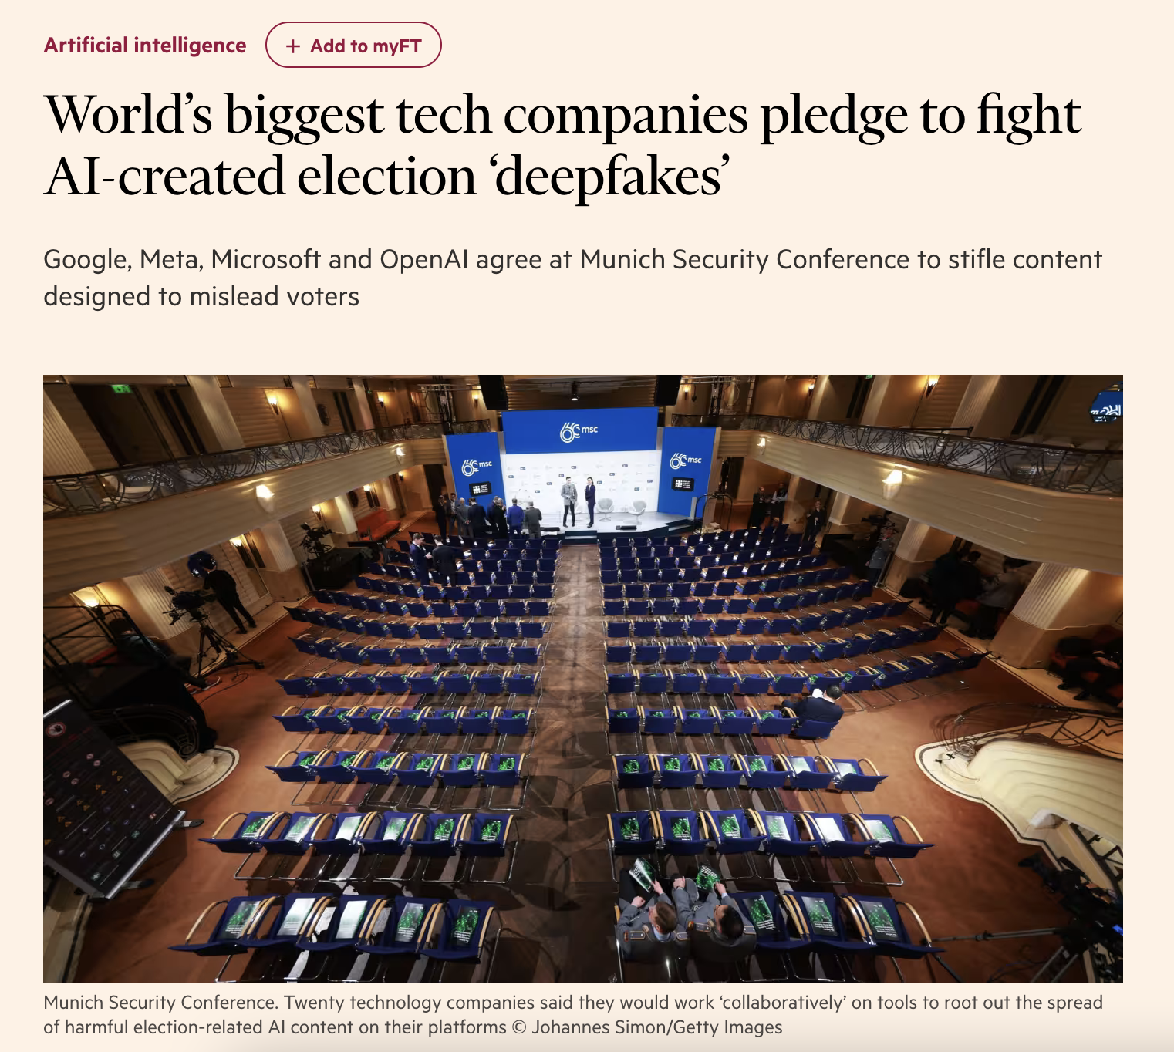
Nachricht am 16. Februar 2024:
Notes:
Quelle: FT; https://www.ft.com/content/8dcbc162-a0f5-47ce-a2ea-5fb25cb160c5

Slide 27
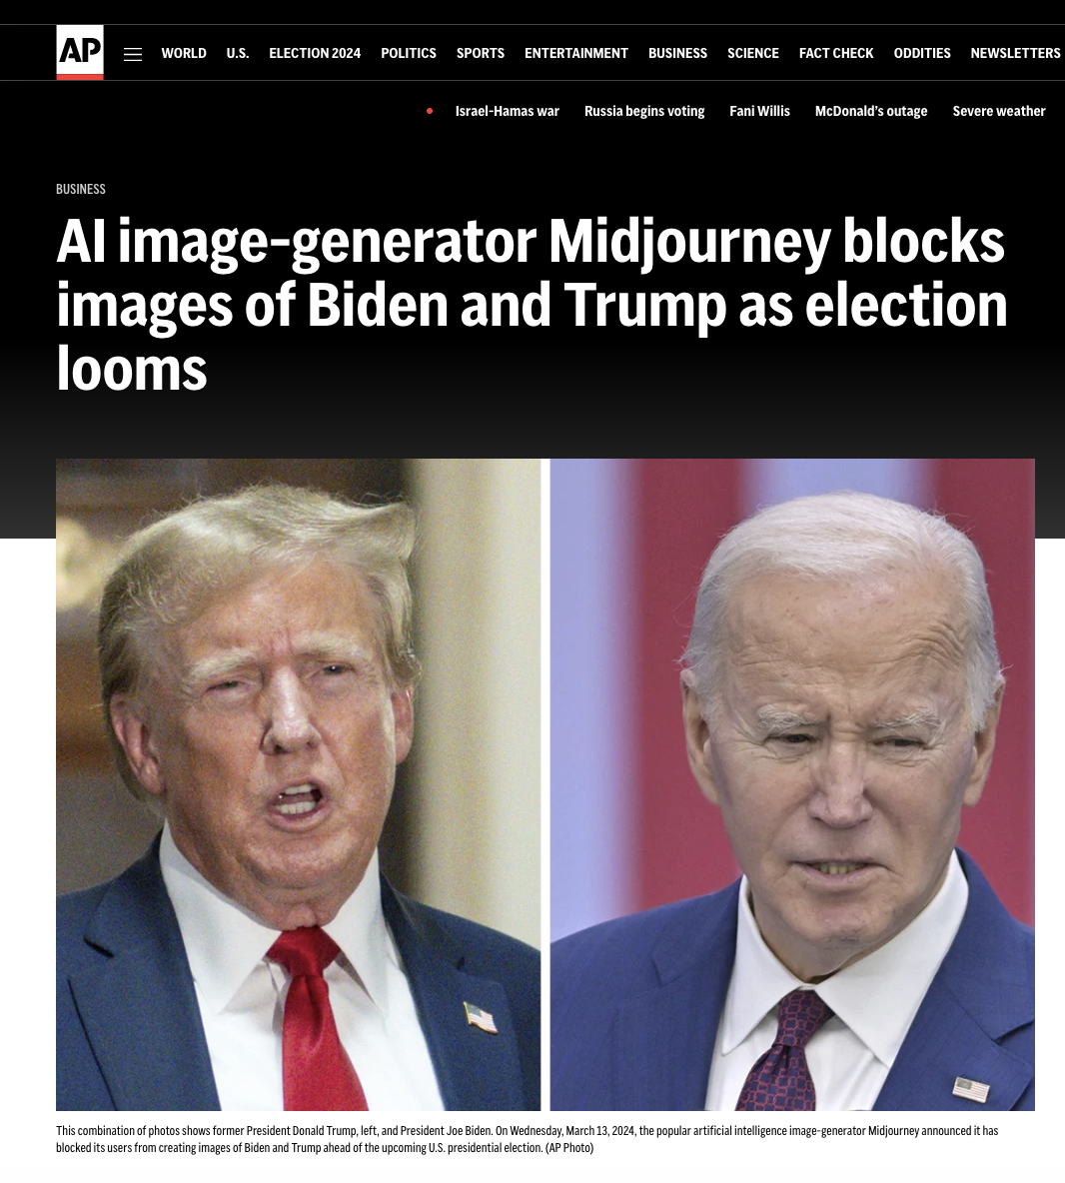
Nachricht am 15. März 2024:
Notes:
Quelle: AP; https://apnews.com/article/midjourney-ai-imagegenerator-biden-trump-deepfakes-bc6c254ddb20e36c5e750b4570889ce1

Slide 28
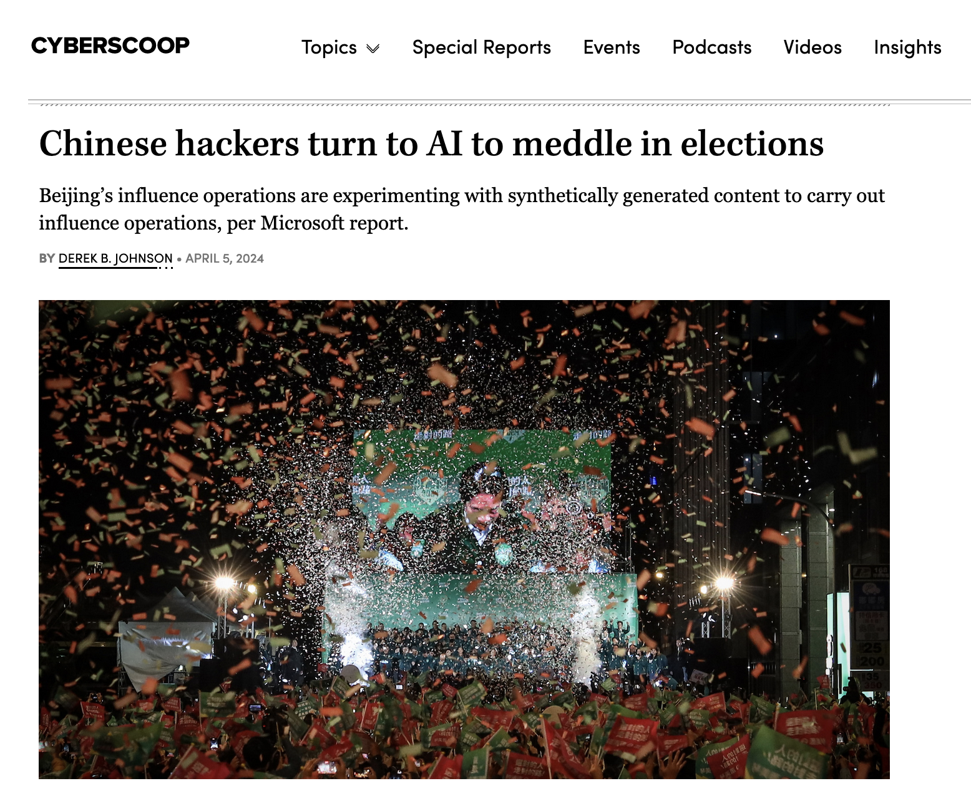
Nachricht am 5. April 2024:
Notes:
Quelle: Cybersoop; https://cyberscoop.com/microsoft-ai-election-taiwan/?utm_source=dlvr.it&utm_medium=twitter

Slide 29
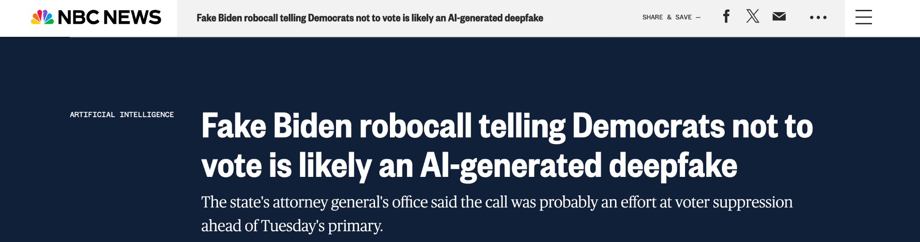
Nachricht am 23. Januar 2024:
Notes:
Quelle: NBC News; https://www.nbcnews.com/tech/misinformation/joe-biden-new-hampshire-robocall-fake-voice-deep-ai-primary-rcna135120

Slide 30
Es ist einfach. Und billig.
Ein rasches Experiment.

Slide 31
https://ars.electronica.art/center/en/obama-deep-fake/
Notes:
Quelle: Ars Technica; https://ars.electronica.art/center/en/obama-deep-fake/

Slide 32
Merci.

Slide 33
Und was meinen Sie?

Slide 34

Ihre Meinung zählt!
Mit folgendem QR-CODE gelangen Sie direkt zur Befragung:
https://paulusakademie.survalyzer.swiss/veranstaltungen
Zugangscode: 1004

Slide 35
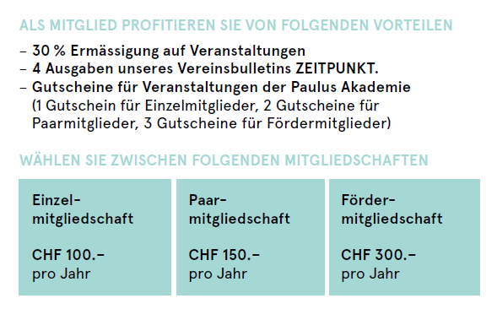

Werden Sie Mitglied des Gönnervereins!

Slide 36

Danke und auf Wiedersehen!

